Slide 1


INFORME DE LABORES 2023
INFORME DE LOGROS
RECURSOS HUMANOS
Jefa de RRHH

Slide 2


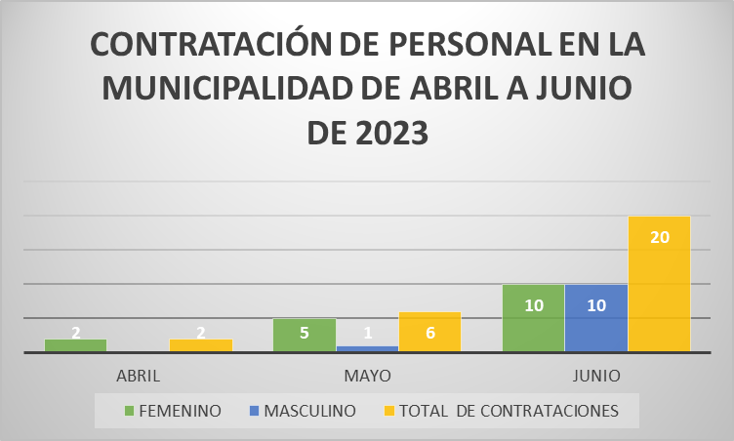
CONTRATACIONES, RENUNCIAS VOLUNTARIAS DE ABRIL A JUNIO DE 2023.-

Slide 3
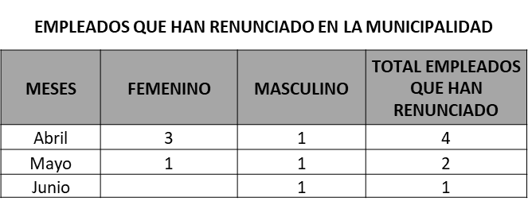
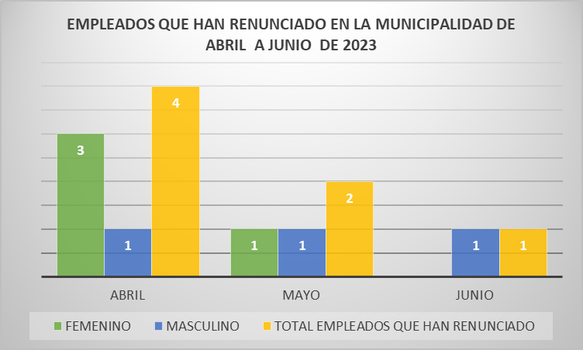
RENUNCIAS VOLUNTARIAS DE ABRIL A JUNIO DE 2023.-

Slide 4
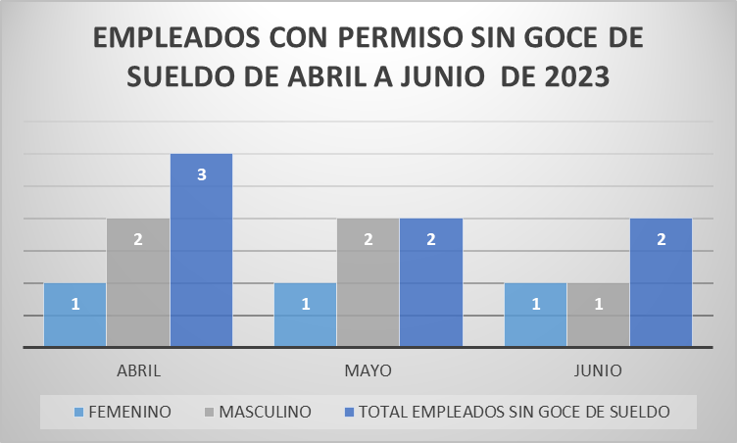
EMPLEADOS CON PERMISO SIN GOCE DE SUELDO

Slide 5
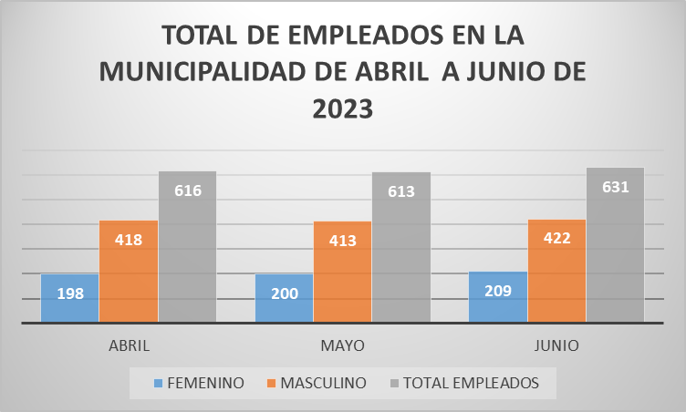
TOTAL DE EMPLEADOS SEGÚN PLANILLA DE ABRIL A JUNIO DE 2023-

Slide 6


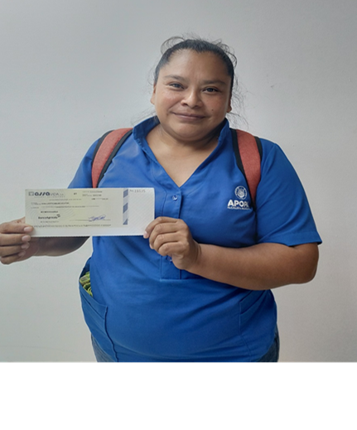
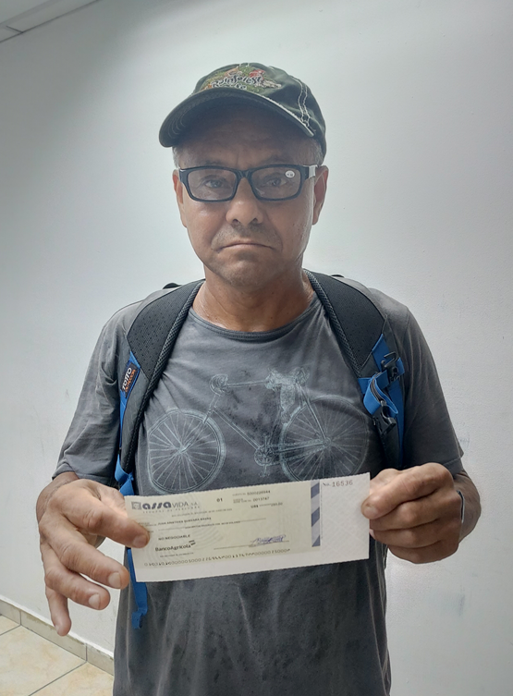
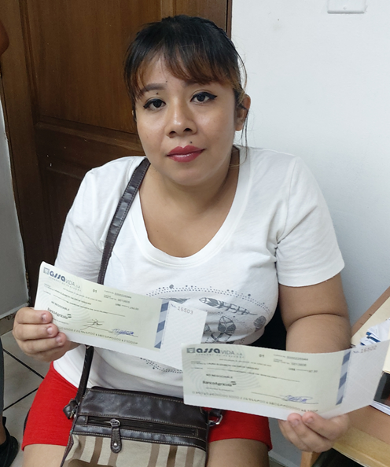
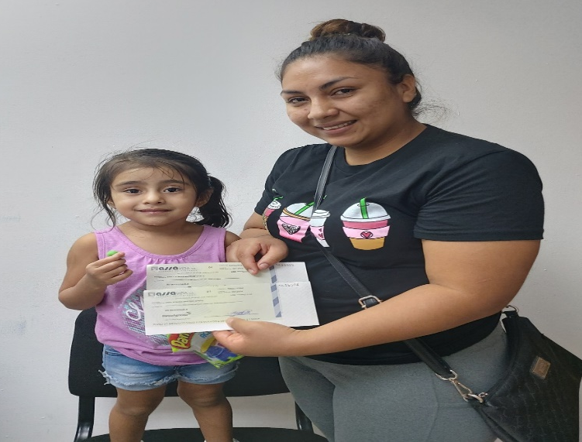
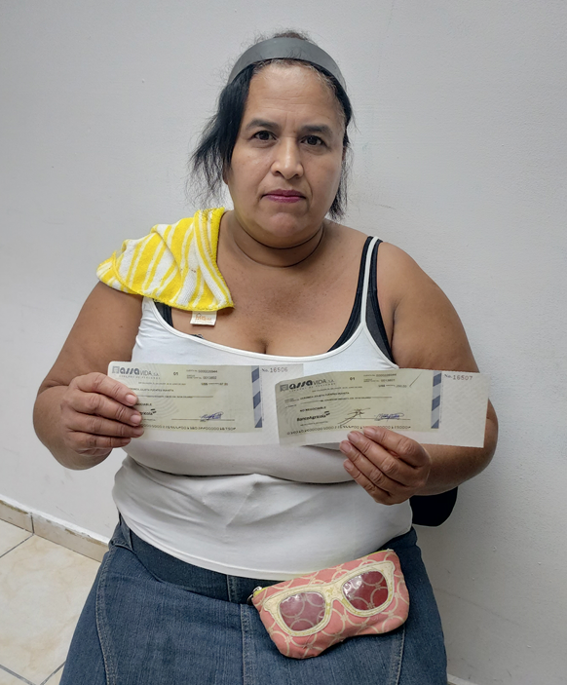
SE ENTREGO CHEQUES POR PAGO DE GASTOS FUNERARIOS Y PAGO DEL SEGURO DE VIDA”

Slide 7
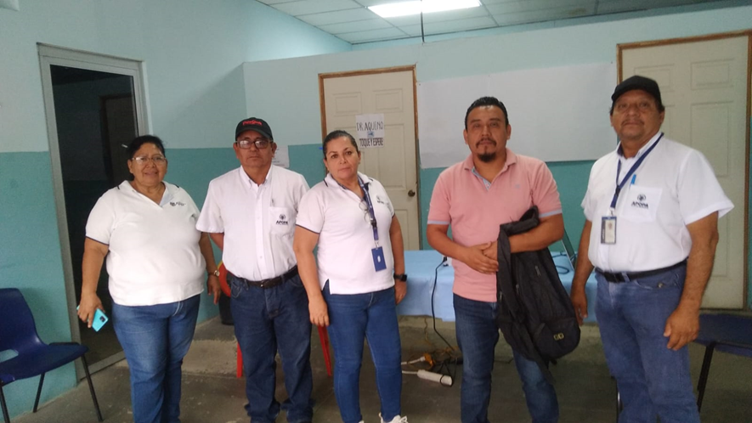
Se Realizó la toma exámenes de laboratorio del Programa de Prevención de Riesgo a Empleados del Edificio Administrativo

Slide 8
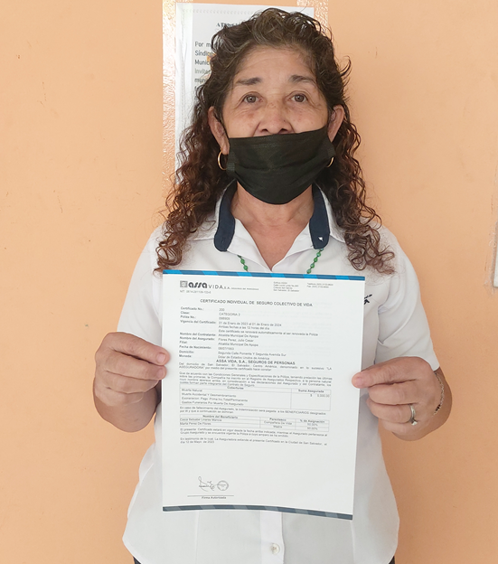
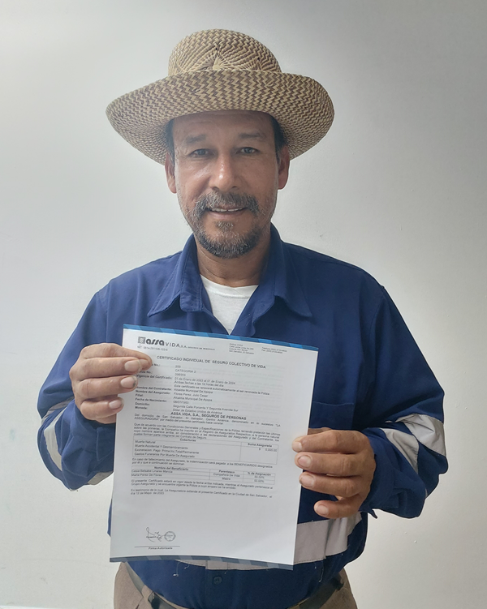
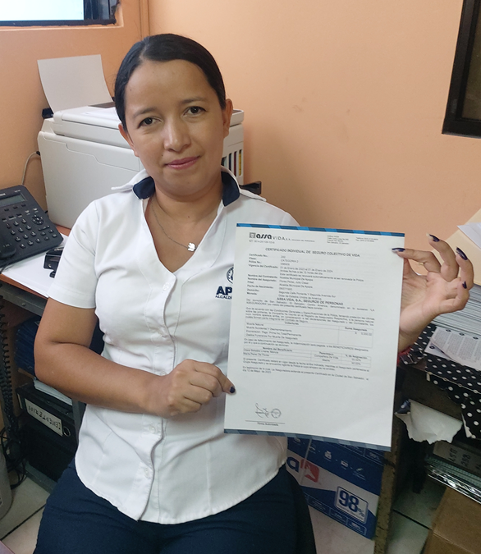
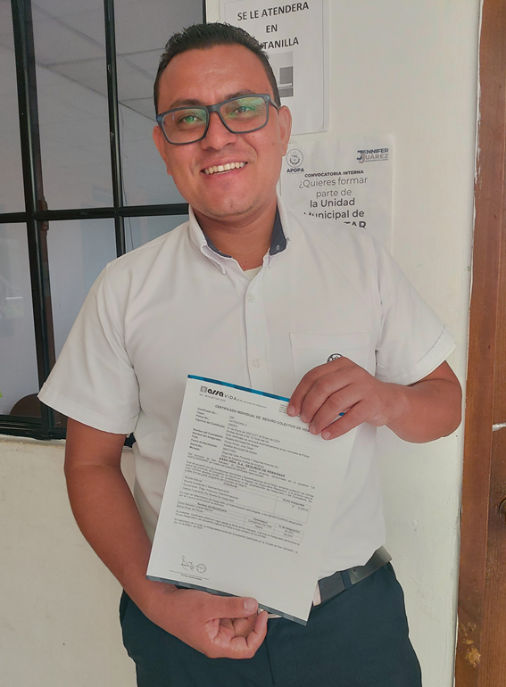
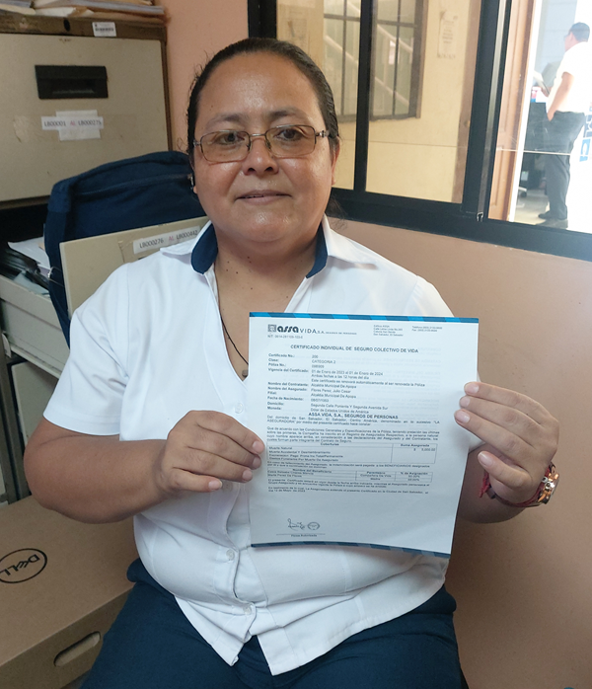
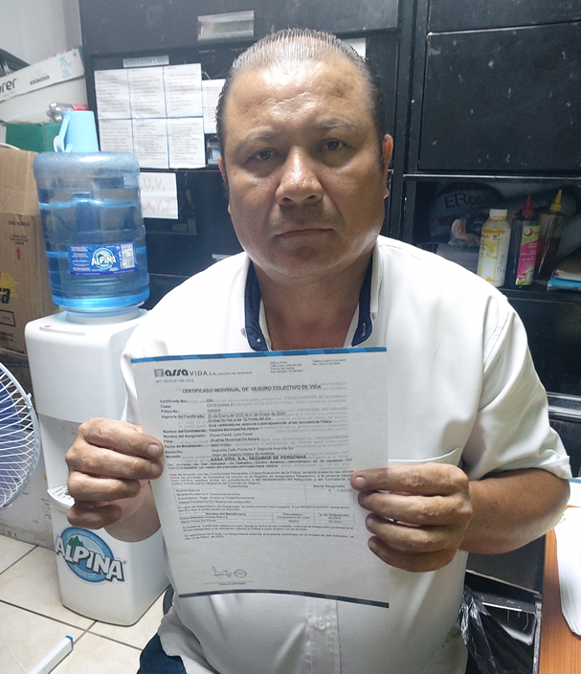
SE REALIZÓ LA ENTREGA DE CERTIFICADOS DEL SEGURO DE VIDA A EMPLEADOS MUNICIPALES.-

Slide 9


Slide 10
GRACIAS…

